Slide 1
Основные элементы инженерного обеспечения общевойскового боя и как они взаимосвязаны
ИД23-1 Маслов А.Н.

Slide 2
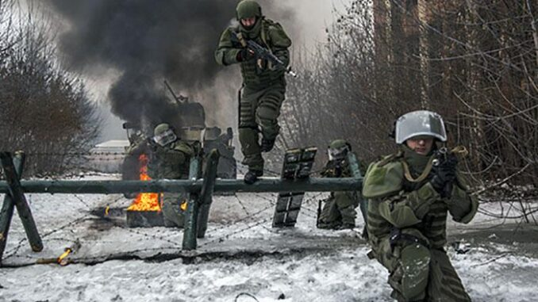
Роль инженерного обеспечения в современном бою
Инженерное обеспечение (ИО) — это комплекс мероприятий, направленных на создание необходимых инженерных условий для успешного выполнения войсками боевых задач.
Цель ИО: Повышение боеспособности и защищённости своих войск и нанесение максимального урона противнику за счёт инженерных средств и методов.
Ключевая задача: Обеспечить свободу манёвра и действий своим войскам и максимально ограничить их для противника.

Slide 3
Ключевые элементы системы
Повышение подвижности войск
Снижение подвижности противника
Повышение живучести и защита войск
Обеспечение манёвра
Маскировка

Slide 4
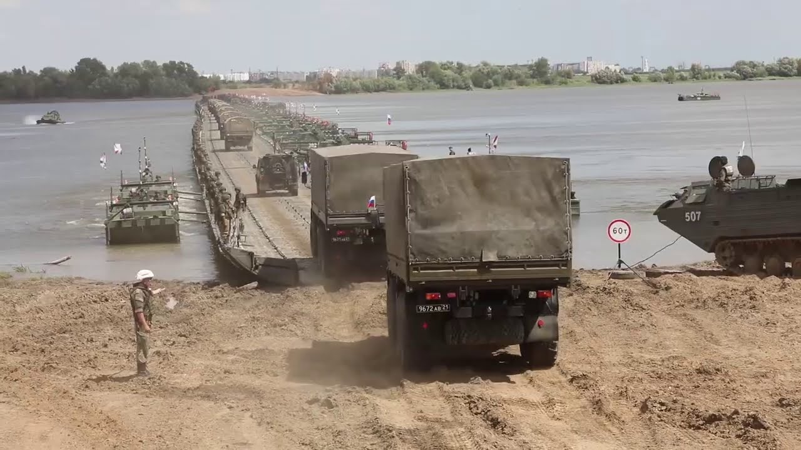
Повышение подвижности
Суть: Обеспечение беспрепятственного и быстрого продвижения своих войск в любых условиях местности.
Мероприятия:
Разведка и инженерная разведка маршрутов.
Устройство и содержание колонных путей.
Преодоление естественных (реки, овраги, болота) и искусственных (заграждения) препятствий (наведение мостов, строительство переправ, проделывание проходов).
Дорожное и восстановительное дело.

Slide 5
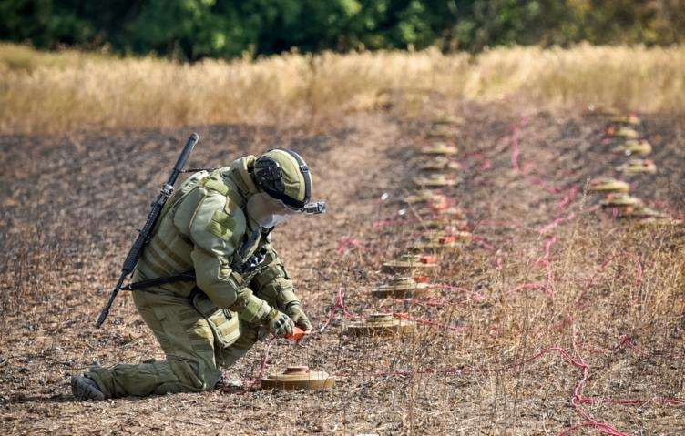
Снижение подвижности противника
Суть: Создание искусственных препятствий для замедления, остановки, нанесения потерь и канализации действий противника в выгодном для себя направлении.
Мероприятия:
Устройство минно-взрывных заграждений (противопехотных, противотанковых).
Создание невзрывных заграждений (противотанковые рвы, эскарпы, надолбы, завалы).
Устройство заграждений на водных преградах.

Slide 6
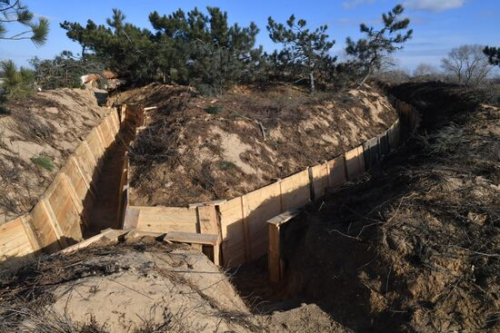
Повышение живучести и защита
Суть: Защита личного состава и боевой техники от воздействия средств поражения противника.
Мероприятия:
Отрывка и оборудование окопов, укрытий для техники (танков, БМП, артиллерии).
Строительство блиндажей, убежищ.
Оборудование командных и медицинских пунктов.
Защита от высокоточного оружия и средств разведки.

Slide 7
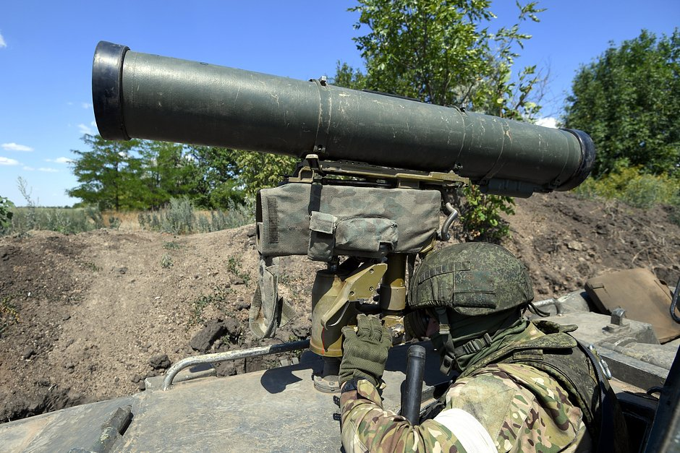
Обеспечение манёвра
Суть: Комплексное инженерное мероприятие, объединяющее в себе элементы подвижности и защиты для быстрого перегруппировки войск, занятия выгодных рубежей и нанесения внезапных ударов.
Мероприятия:
Манёвр силами: Скрытная подготовка путей для выдвижения.
Манёвр огнём: Быстрое оборудование огневых позиций для артиллерии и ПТРК.
Создание ложных районов сосредоточения и рубежей для обмана противника.

Slide 8
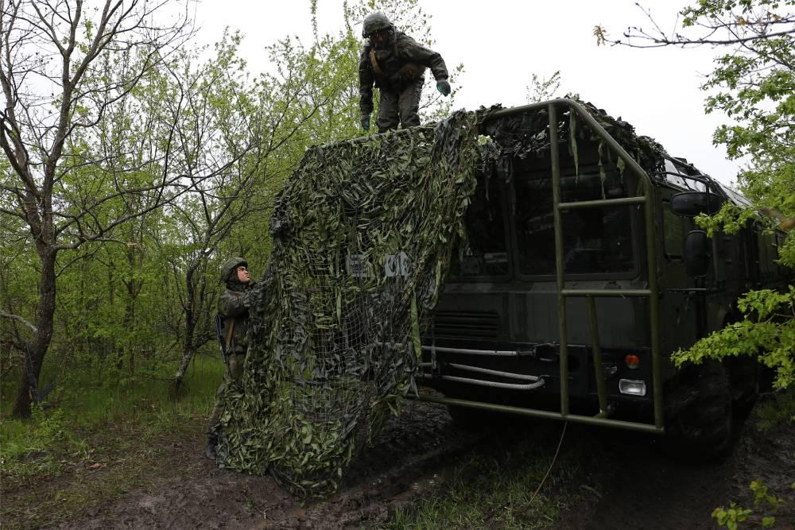
Маскировка
Суть: Введение противника в заблуждение относительно истинного расположения, сил, намерений и действий своих войск.
Мероприятия:
Использование маскировочных сеток, имитаторов.
Устройство ложных позиций (окопов, командных пунктов), размещение макетов техники.
Соблюдение мер световой, звуковой и радиомаскировки.
Использование естественных масок (лес, складки местности).

Slide 9
Взаимосвязь элементов
Все элементы инженерного обеспечения неразрывно связаны и работают как единый механизм.
Пример 1: «Наступление»
Чтобы совершить манёвр и атаковать, нужно повысить подвижность своих войск (проложить путь) и одновременно снизить подвижность противника на флангах (установить мины).
Для скрытности подготовки атаки используется маскировка.
Для защиты от контрудара оборудуются временные укрытия, что является элементом защиты.
Пример 2: «Оборона»
Основная задача — снизить подвижность противника на подступах и повысить свою защиту (окопы, укрытия).
Для скрытности расположения огневых точек применяется маскировка.
Для контратаки или переброски резервов заранее подготавливаются пути манёвра, что требует повышения подвижности на своих тыловых маршрутах.

Slide 10
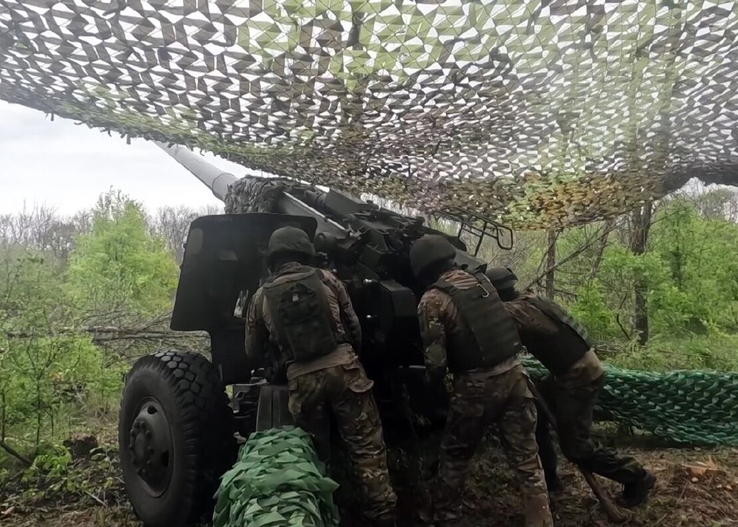
Заключение
Инженерное обеспечение — это не набор разрозненных задач, а целостная система.
Эффективность боевых действий напрямую зависит от грамотного и комплексного применения всех элементов ИО.
Взаимосвязь элементов позволяет гибко влиять на ход боя, создавая тактические преимущества для своих войск и лишая их противника.

Slide 11
Спасибо за внимание

